Slide 1
স্বাগতম

Slide 2
পরিচিতি
শিক্ষক পরিচিতি
পাঠ পরিচিতি
মোঃহাবিবুর রহমান
সহকারি শিক্ষক(গণিত)
বুরাইয়া স্কুল এন্ড কলেজ,
ছাতক,সুনামগঞ্জ ।
শ্রেণিঃ ৮ম
বিষয়ঃ গণিত
অধ্যায়ঃপ্রথম পাঠঃপ্যাটার্ণ ।

Slide 3
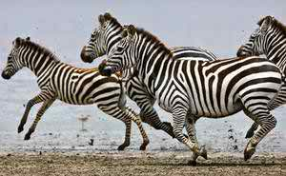
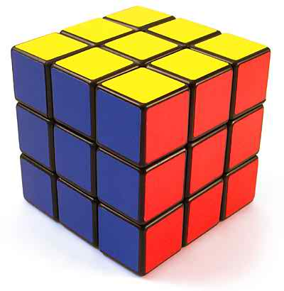
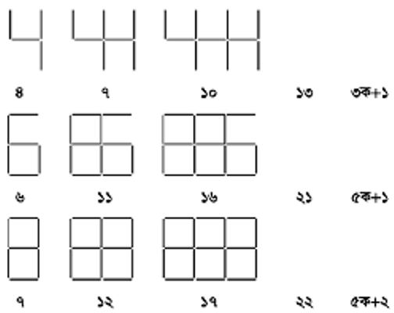

Slide 4
পাঠ শিরোনাম
প্যাটার্ন

Slide 5
শিখন ফল
১। প্যাটার্ন কী তা বর্ণনা করতে পারবে ।
২। মৌলিক সংখ্যা নির্ণয় করতে পারবে ।
৩। সংখ্যা প্যাটার্ণের পরবর্তী সংখ্যা নির্ণয় করতে পারবে ।

Slide 6
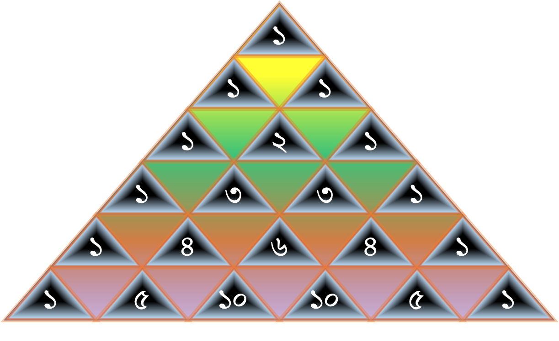
প্রত্যেক সারির শূরুতে ও শেষে থকবে এক এবং অন্য সংখ্যাগুলো উপরের সারির পাশাপাশি দুই সংখ্যার সমষ্টির সমান।

Slide 7
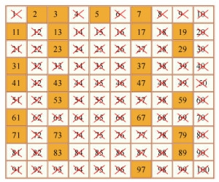
মৌলিক সংখ্যা নির্ণয়

Slide 8
রাশি | ১ম | ২য় | ৪র্থ | ১০ম | ২৫ম
২ক-১
ক=১ হলে
২ক-১=2×1-1=1
ক=২ হলে
২ক-১=2×2-1=3
ক=৪ হলে
2ক-1=2×৪-১=৭
ক=১০ হলে
2ক-1=2×১০-১=১৯
ক=২৫ হলে
২ক-১=২×২৫-১=৪৯

Slide 9
একক কাজ
ক) ১ থেকে ২৫ এর মধ্যে মৌলিক সংখ্যা কয়টি ও কী কী ।
খ)৫০ থেকে ৯০ এর মধ্যে মৌলিক সংখ্যাগুলো লিখ ।

Slide 10
দলীয় কাজঃ
তালিকার পরবর্তি দুইটি সংখ্যা নির্নয কর
২, ৯, ১৬, ২৩, ৩০……।

Slide 11
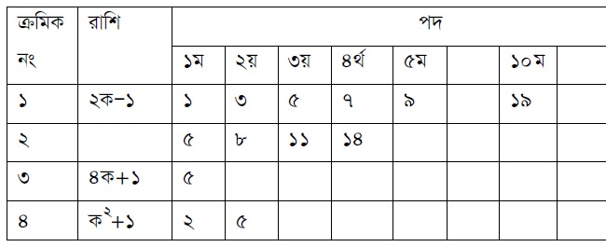
মূল্যায়নঃ

Slide 12
বাড়ির কাজঃ
তালিকাটি লক্ষ্য কর; ২, ৬, ৮, ১০ - - -
ক)এটি কোন ধরনের প্যাটার্ন উল্লেক কর ।
খ)প্যাটার্নটির তিনটি সংখ্যা নির্নয কর
গ) সংক্ষিপ্ত পদ্ধতিতে প্যাটার্নটির ২০টি পদেরসমষ্টি নির্নয়কর ।

Slide 13
ধন্যবাদ

